Slide 1
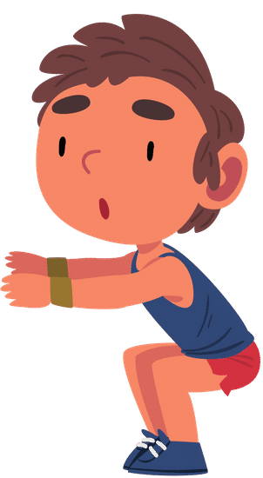
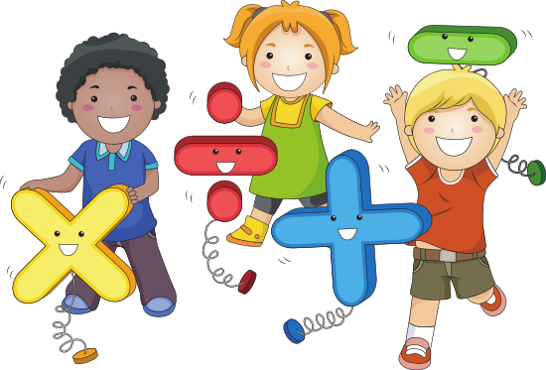
Me ejercito con las matemáticas

Slide 2
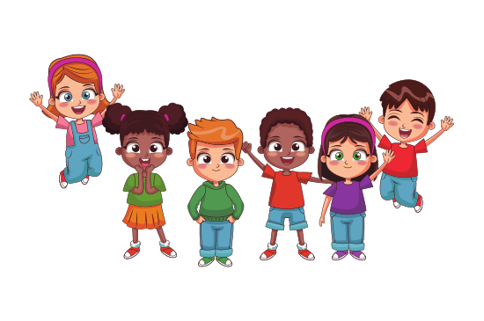
El ejercicio es una actividad muy importante y necesaria para la vida de todos.
En el caso de los niños mejorará sus habilidades motoras y favorecerá a su desarrollo, crecimiento de huesos, músculos y así también mejorará sus estados anímicos.

Slide 3
Por otro lado la actividad de juego potenciará en los niños y niñas sus aprendizajes, creatividad, confianza en sí mismo, atención, autoestima , energías y alegrías en sus vidas .

Slide 4
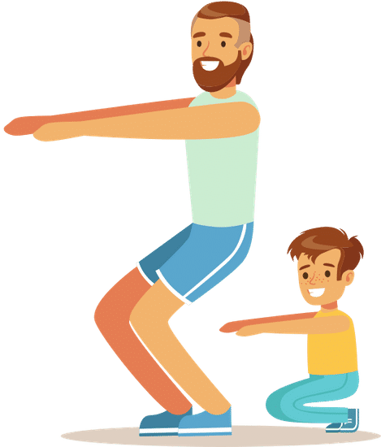
Para que el aprender no sea tan agobiante…
Para esta ocasión realizaremos un juego para potenciar los conocimientos matemáticos de los niños y niñas a través de actividades corporales.
Específicamente en:
Identificación de las unidades y decenas
Resolución de adición y sustracción

Slide 5
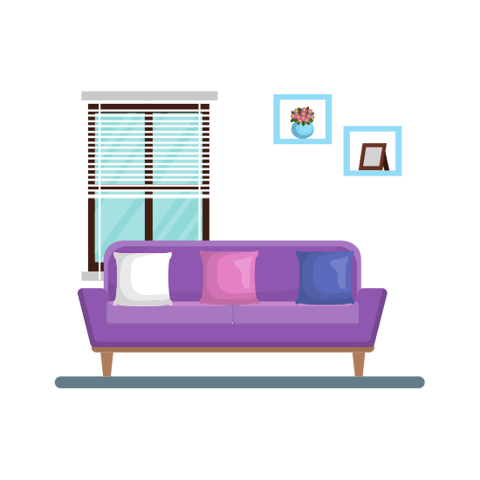
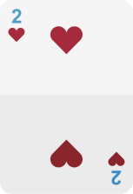
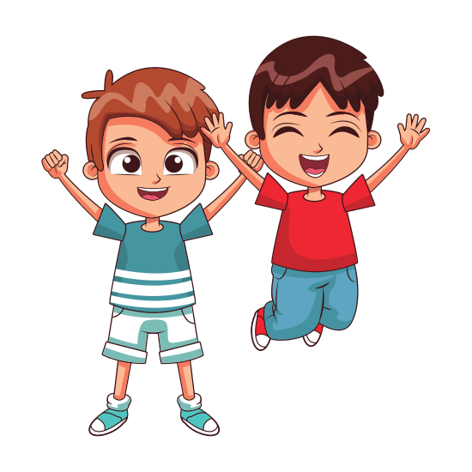
Para ello debemos contar con elementos como
Tarjetas que pueden ser imprimidas o elaboradas por usted mismo.
Un espacio libre de objetos que pueden propiciar algún tropezón o caída.
Un cronómetro (puede utilizar el de su celular)
Energías y estar preparados para pasar un momento divertido.

Slide 6
ACTIVIDAD
Antes de iniciar debe indicarle al niño/a que realizarán un juego de desafío, en donde deberán resolver un problema matemático en 15 segundos. Si dicho problema es contestado por error, deberá realizar como penitencia un ejercicio físico. Pero, si de lo contrario él o ella contestan de manera correcta el que deberá realizar el ejercicio será el acompañante.

Slide 7
SUGERENCIAS
El tiempo, los desafíos y los ejercicios pueden variar. Deberás tener en consideración cuales son los conocimientos previos del menor para aumentar o disminuir su dificultad. Así mismo, puedes ser el acompañante quien saque la carta y haga lectura de esta para el menor.

Slide 8
INDICADORES
Se posicionarán en espacio cómodo y libre de objetos en el piso.
Colocarán las láminas barajadas por separado, es decir, a un lado las unidades y al otro las decenas.
Preparar el cronómetro, recuerda que debes responder dentro de 15 segundos.
Después de cada respuesta debes volver a colocar la carta en su lugar inicial y barajar nuevamente.
Cada desafío debe tener como mínimo 3 repeticiones

Slide 9
DESAFÍOS Y PENITENCIAS
PRIMER DESAFÍO
SEGUNDO DESAFÍO
TERCER DESAFÍO

Slide 10
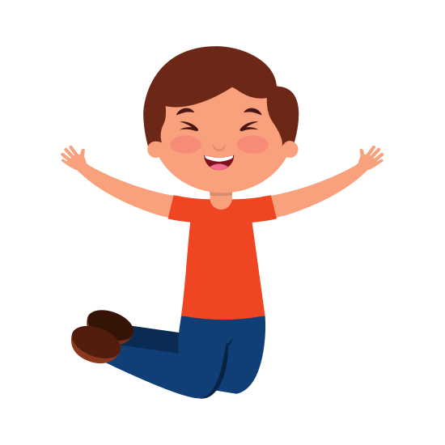
PRIMER DESAFÍO
Saque las primeras dos cartas de la baraja de UNIDADES y voltearlas para que tu acompañante las pueda ver, indicar el número que salió y dentro de 15 segundos realizar la suma.
Penitencia: salta 10 veces con ambos pies
VOLVER DESAFÍO

Slide 11
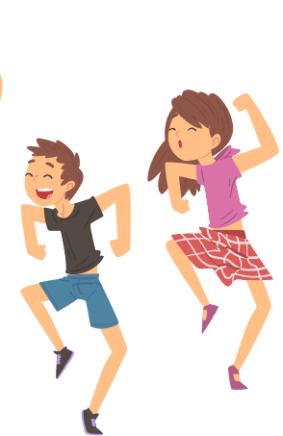
SEGUNDO DESAFÍO
Saque las primeras dos cartas de la baraja de DECENAS y voltearlas para que tu acompañante las pueda ver, indicar el número que salió y dentro de 15 segundos realizar la suma.
Penitencia: salta 10 veces con 1 pies
VOLVER DESAFÍO

Slide 12
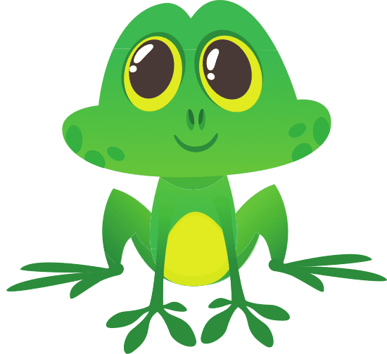
TERCER DESAFÍO
Saque una carta de la baraja de UNIDADES y otra de DECENAS, voltearlas para que tu acompañante las pueda ver, indicar el número salió y dentro de 15 segundos realizar la suma.
Penitencia: salta 10 veces como rana.
VOLVER DESAFÍO

Slide 13
Auto evaluación.
Edite la siguiente pantalla y conteste el con una X la respuesta que usted desee.
Indicadores | Mal | Bien | Muy bien
Fue de tu agrado el espacio donde realizaste tu actividad
Conocías estas formas de aprender
Esperaste y respetaste los turnos durante la actividad
Pude finalizar mi actividad sin mayor problemas
Realicé todas mis actividades solicitadas
El tiempo fue suficiente para realizar las actividades
El uso de este registro permitirá que el alumno sea capaz de auto valorar su propio trabajo en base a los términos de cada una de los criterios planteados. Frente a esta valoración, el alumno tendrá la posibilidad de identificar los aspectos que puede mejorar y así también aquellos que domina a la perfección.

Slide 14
Heteroevaluación.
Edite la siguiente pantalla y conteste con una X la respuesta que usted desee.
Categorías | Criterios | En desarrollo | Medianamente | Excelentemente | Observación
Conocimiento matemático. | Identifica conceptos como: -Unidad -Decena
 | Identifica conceptos como: -Suma -Resta
 | Reconoce números del 0 al 50 sin mayor problemas
 | Resuelve operaciones básicas como Sumar y restar
 | Desarrolla actividades planteadas sin problemas
Habilidades | Comprende y atiende a las instrucciones de forma adecuada y sin problemas.
 | Expone ideas y/o opiniones haciendo uso de diversas y variadas formas de expresión (comunicación verbal, gestual, corporal y/o LSCH)
 | Presta atención a las instrucciones de las actividades al momento de ser expuesta por su acompañante.
 | Crea y/o propone nuevas actividades para desarrollar conocimientos.
Aptitudes y actitudes | Demuestra interés en conocer y desarrollar la actividad.
 | Participa de forma solidaria y responsable en las actividades.
 | Acepta concejos y críticas por parte de otro.
 | Respeta los turnos y demuestra la importancia de estos.

